Slide 1
考试管理系统项目汇报
第九组：何一夫 高祖琛 万一鸣

Slide 2
角色说明
管理员
教师
学生

Slide 3
功能性需求
个人信息管理：学生、教师修改个人信息
成员信息管理：管理员增删成员，重置成员密码
题目管理：教师增加修改并删除题目内容、管理员删除题目
考试安排：教师生成考试时间、试卷、考场信息
在线考试：学生在规定时间参加考试
教师阅卷：教师批改自己班级学生的试卷
成绩查询：查询学生的成绩详情
做题历史：查看历史考试答题情况
通知消息：向下级发送消息

Slide 4
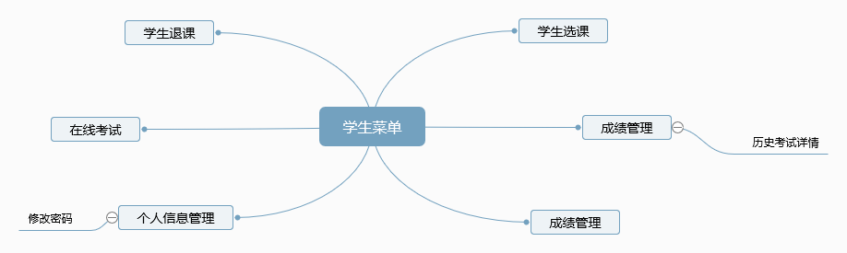
系统整体业务分布图
学生端：

Slide 5
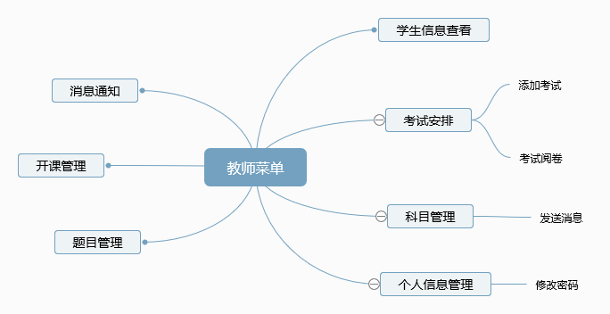
系统整体业务分布图
教师端：

Slide 6
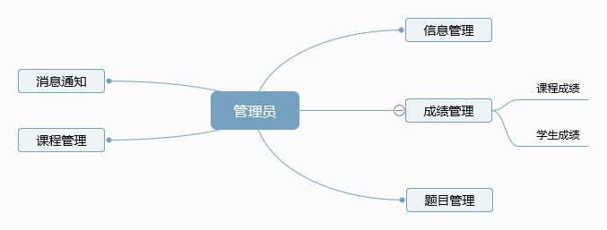
系统整体业务分布图
管理员端：

